Slide 1
Análise de dados do perfil de usuário da empresa CentroIn Internet Provider
Compreendendo necessidades e comportamentos dos usuários
Notes:
Os conteúdos gerados pela IA podem estar incorretos. --- Nesta apresentação, vamos explorar a análise de dados do perfil de usuário da CentroIn Internet Provider. O objetivo é compreender melhor os usuários, suas necessidades e comportamentos para aprimorar os serviços oferecidos pela empresa.

Slide 2

Agenda da Apresentação
Introdução à análise de dados de usuários
Exploração dos dados coletados
Visualização dos dados
Insights e recomendações
Conclusão e próximos passos
Notes:
Iniciaremos com uma introdução à análise de dados de usuários, incluindo seus objetivos, metodologias e as fontes de dados utilizadas. Em seguida, exploraremos os dados coletados, analisando a demografia e os padrões de uso. Depois, apresentaremos a visualização desses dados. Finalizaremos com insights e recomendações, seguidos pela conclusão e próximos passos.

Slide 3
Introdução à análise de dados de usuários
Notes:
A análise de dados de usuários é fundamental para entender o comportamento e as preferências dos clientes. Este slide introduz os objetivos da análise, a metodologia utilizada e as fontes de dados e ferramentas que foram empregadas para coletar e analisar as informações.

Slide 4
Objetivo da análise
Compreensão dos Perfis de Usuário
O primeiro passo é obter uma compreensão detalhada dos perfis de usuário da CentroIn, o que permitirá personalizar serviços.
Identificação de Padrões Comportamentais
Identificar padrões comportamentais é crucial para entender como os usuários interagem com os serviços oferecidos e suas preferências.
Melhoria da Experiência do Cliente
A análise visa utilizar as informações obtidas para melhorar os serviços e, assim, enriquecer a experiência do cliente.
Notes:
--- O objetivo principal da análise é obter uma compreensão detalhada dos perfis de usuário da CentroIn, identificar padrões comportamentais e usar essas informações para melhorar os serviços e a experiência do cliente. Origem da imagem: biblioteca de conteúdos do Microsoft 365

Slide 5

Metodologia utilizada
Abordagem Mista
Adotei uma abordagem mista, combinando métodos qualitativos e quantitativos para obter resultados mais robustos.
Coleta de Dados de Usuários
Coletei os dados de usuários para obter insights profundos sobre suas experiências e necessidades.
Análise de Dados Existentes
Analisei dados existentes para entender melhor o contexto e as tendências entre os usuários da CentroIn.
Notes:
--- Utilizamos uma abordagem mista, combinando métodos qualitativos e quantitativos. Isso incluiu entrevistas com usuários, questionários online e análise de dados existentes para criar um panorama abrangente dos usuários da CentroIn. Origem da imagem: biblioteca de conteúdos do Microsoft 365

Slide 6

Fontes de dados e ferramentas
Fontes de Dados
As principais fontes de dados incluem dados de cadastro de usuários em planos oferecidos pela empresa, dados demográficos e etários.
Ferramentas de Análise
Utilizei scripts escritos em Python para a geração de gráficos e métricas.
Notes:
--- As fontes de dados incluem registros de utilização dos serviços, feedback de clientes e análises de mercado. Utilizamos ferramentas como Excel, Tableau e Google Analytics para organizar e visualizar os dados. Origem da imagem: biblioteca de conteúdos do Microsoft 365

Slide 7
Exploração dos dados coletados
Notes:
Após a coleta dos dados, é essencial explorar essas informações para identificar padrões e tendências. Este segmento inclui uma visão geral dos dados dos usuários, sua distribuição demográfica e uma análise dos padrões de uso dos serviços.

Slide 8
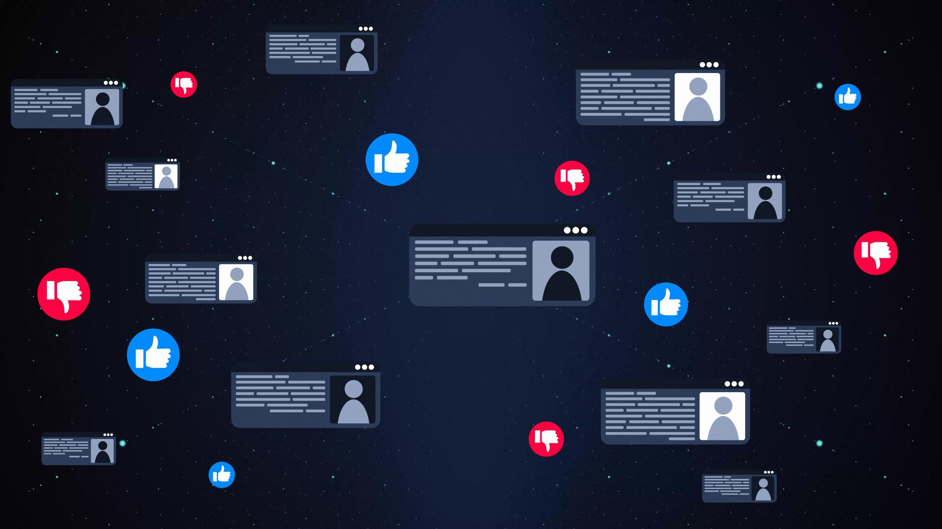
Visão geral dos dados dos usuários
Características dos Usuários
Analisei as principais características dos usuários, incluindo idade e localização, para entender melhor nosso público-alvo.
Serviços Contratados
Examinei os tipos de serviços contratados pelos usuários, que nos ajudam a identificar padrões de consumo e preferências.
Análise Geral dos Dados
Esta visão geral dos dados coletados oferece uma compreensão clara de quem são nossos clientes e suas necessidades.
Notes:
--- Nesta seção, apresentamos uma visão geral dos dados coletados, incluindo as principais características dos usuários, como idade, localização e tipo de serviços contratados. Essa visão ajuda a entender quem são os nossos clientes. Origem da imagem: biblioteca de conteúdos do Microsoft 365

Slide 9
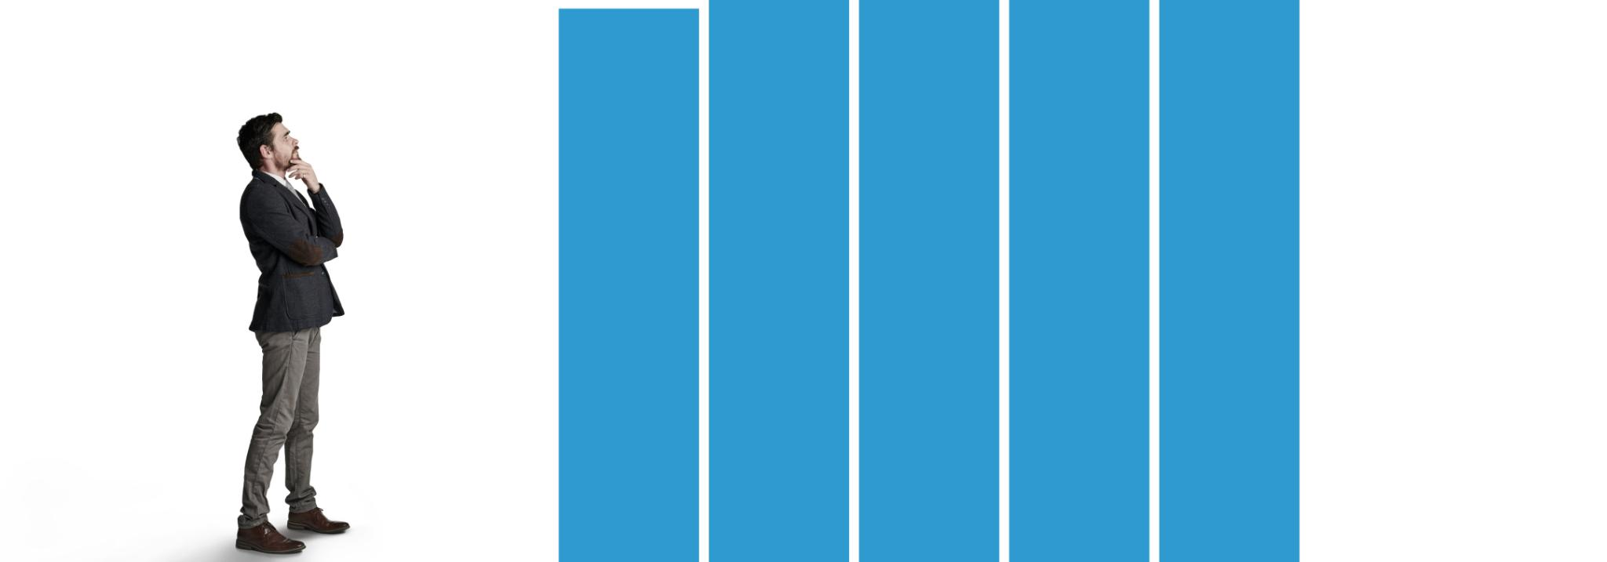
Distribuição demográfica
Composição da Base de Usuários
A análise demográfica fornece insights sobre a composição da base de usuários, incluindo informações sobre idade e gênero.
Faixas Etárias
Identificar as diferentes faixas etárias dos usuários é fundamental para personalizar estratégias de marketing e produtos oferecidos.
Localização Geográfica
Conhecer a localização geográfica dos usuários ajuda a direcionar campanhas de marketing e identificação de oportunidades em diferentes regiões.
Notes:
--- A análise demográfica mostra a composição da base de usuários da CentroIn, incluindo faixas etárias, gênero e localização geográfica. Esse conhecimento é crucial para direcionar estratégias de marketing e desenvolvimento de produtos. Origem da imagem: biblioteca de conteúdos do Microsoft 365

Slide 10
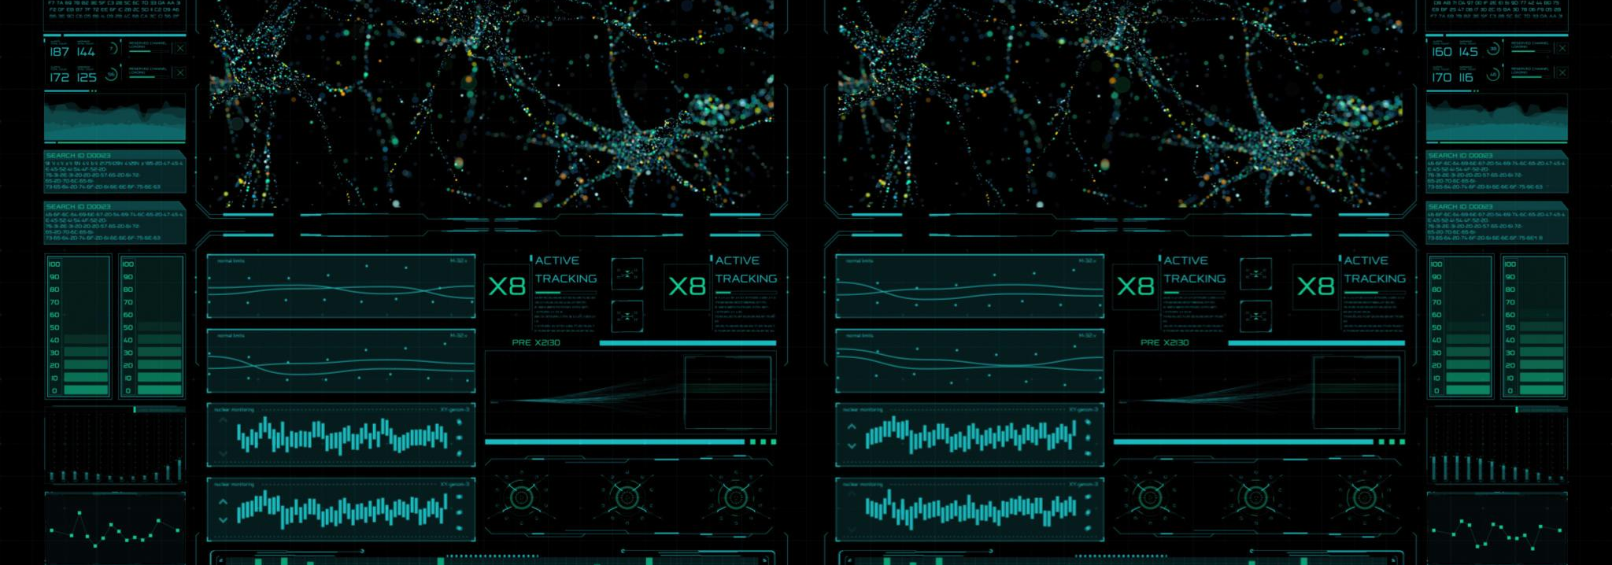
Análise de padrões de uso
Serviços Populares
Detectamos quais serviços são mais populares entre os usuários, ajudando a direcionar melhorias e otimizações.
Notes:
--- Aqui, exploramos como os usuários interagem com os serviços da CentroIn. Identificamos padrões de uso, como horários de pico e serviços mais populares, fornecendo informações valiosas para otimizar a oferta. Origem da imagem: biblioteca de conteúdos do Microsoft 365

Slide 11
Visualização dos dados
Notes:
A visualização de dados é uma parte crítica da análise, pois permite que os stakeholders entendam rapidamente as informações. Neste segmento, apresentaremos gráficos e relatórios que ilustram os dados coletados.

Slide 12

Gráficos de distribuição de idade
Distribuição Etária
Os gráficos representam a distribuição etária dos usuários, destacando as faixas mais significativas para análise.
Identificação de Faixas Etárias
Esses gráficos ajudam a identificar as faixas etárias mais representativas, facilitando as decisões estratégicas.
Entendimento do Perfil do Cliente
Com esses dados, podemos entender melhor o perfil do cliente e suas necessidades específicas.
Notes:
--- Utilizando gráficos, mostramos a distribuição etária dos usuários da CentroIn. Esses gráficos facilitam a identificação das faixas etárias mais representativas e ajudam a entender melhor o perfil do cliente. Origem da imagem: biblioteca de conteúdos do Microsoft 365

Slide 13
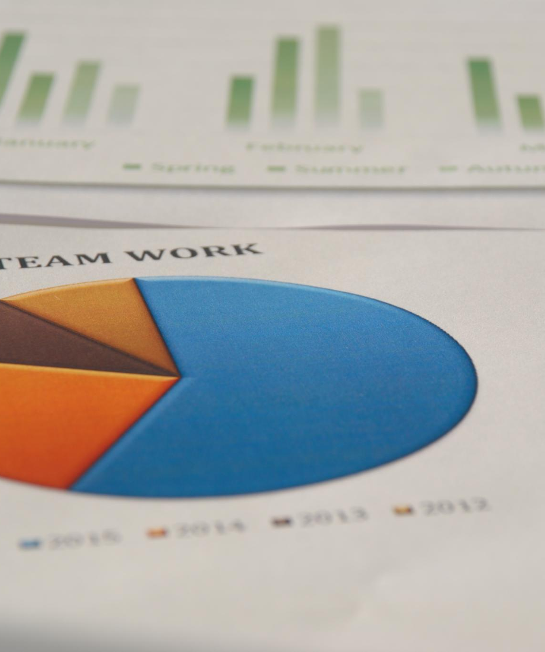
Gráficos de uso de serviços
Visualização de Serviços Utilizados
Os gráficos de uso permitem identificar quais serviços são mais populares entre os clientes, facilitando a análise de dados.
Ajuste de Estratégias
Com a informação obtida, é possível ajustar estratégias de marketing para atender melhor às necessidades dos clientes.
Desenvolvimento de Novos Serviços
A análise dos gráficos também pode inspirar o desenvolvimento de novos serviços que atendam à demanda do mercado.
Notes:
--- Através de gráficos de uso, podemos visualizar quais serviços são mais utilizados pelos clientes. Essa informação é fundamental para ajustar as estratégias de marketing e o desenvolvimento de novos serviços. Origem da imagem: biblioteca de conteúdos do Microsoft 365

Slide 14
Relatório de tendências
Tendências Emergentes
O relatório destaca as tendências emergentes que influenciam o uso dos serviços da CentroIn, permitindo insights valiosos para o futuro.
Previsão de Necessidades
Com base nas tendências, podemos prever futuras necessidades dos usuários e adaptar nossos serviços para melhor atendê-los.
Ajuste da Oferta
O relatório nos guia para ajustar nossa oferta de serviços, garantindo que atendamos às expectativas do mercado em evolução.
Notes:
--- Apresentamos também um relatório que destaca as tendências emergentes no uso dos serviços da CentroIn. Isso nos permite prever futuras necessidades dos usuários e ajustar nossa oferta. Origem da imagem: biblioteca de conteúdos do Microsoft 365

Slide 15
Insights e recomendações
Notes:
Baseando-se na análise, este segmento fornece insights valiosos sobre o comportamento do usuário e recomendações práticas para melhorar os serviços da CentroIn, focando na experiência do cliente e na retenção.

Slide 16
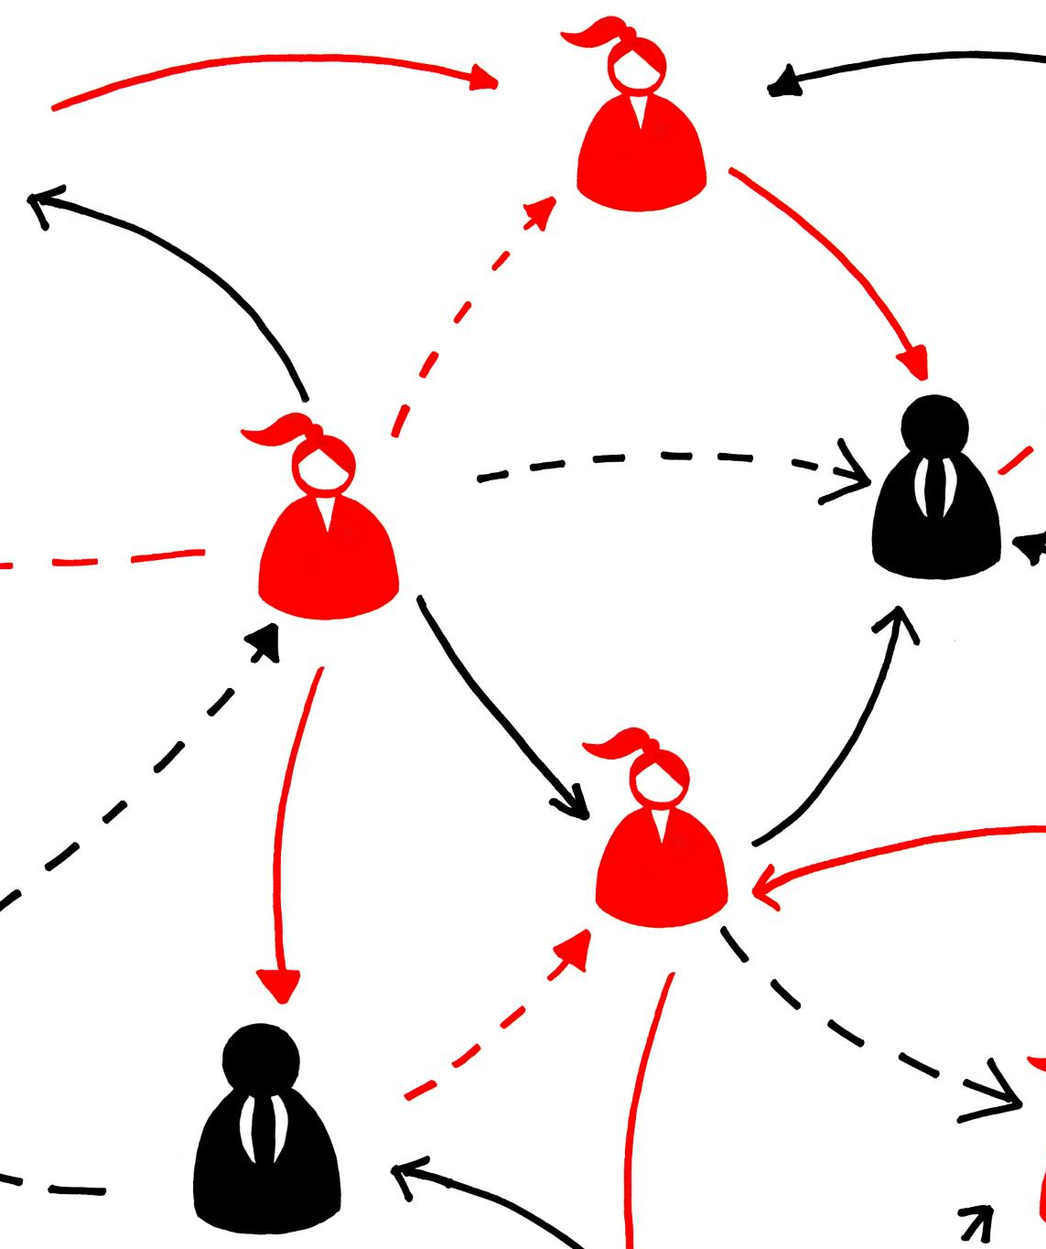
Principais insights encontrados
Identificação de Grupos Demográficos
A análise revelou quais grupos demográficos utilizam mais determinados serviços, permitindo um foco mais direcionado nas estratégias de marketing.
Necessidade de Melhorias
Os insights destacaram áreas específicas que necessitam de melhorias, ajudando a priorizar ações e investimentos futuros na empresa.
Guiar Estratégias Futuras
Essas informações são cruciais para guiar as estratégias futuras da empresa, assegurando que as decisões sejam baseadas em dados sólidos.
Notes:
--- Os principais insights incluem a identificação de grupos demográficos que utilizam mais certos serviços e a necessidade de melhorias em áreas específicas. Essas informações podem guiar as estratégias futuras da empresa. Origem da imagem: biblioteca de conteúdos do Microsoft 365

Slide 17

Recomendações para melhoria dos serviços
Melhorias em Serviços
É crucial focar em serviços com menor satisfação do cliente e implementar melhorias efetivas. Isso pode ajudar a aumentar a lealdade do consumidor, que já é significativa, e explorar a entrada de novos públicos-alvo.
Expansão de Ofertas
Expandir ofertas que atraem grupos demográficos em crescimento pode aumentar a base de clientes e impulsionar o crescimento dos negócios.
Notes:
--- Com base nos dados analisados, recomendamos implementar melhorias em serviços que apresentam menor satisfação do cliente e expandir as ofertas que atraem grupos demográficos em crescimento. Origem da imagem: biblioteca de conteúdos do Microsoft 365

Slide 18

Potenciais áreas de crescimento
Serviços de Internet para Empresas
O aumento dos serviços de internet para empresas pode ampliar o alcance e a eficiência das operações comerciais, resultando em maior receita.
Pacotes Personalizados
Oferecer pacotes personalizados para diferentes perfis de usuários pode atender melhor às necessidades dos clientes e aumentar a satisfação.
Notes:
--- Identificamos áreas de crescimento, como o aumento de serviços de internet para empresas e pacotes personalizados para diferentes perfis de usuários, que podem impulsionar a receita da CentroIn. Origem da imagem: biblioteca de conteúdos do Microsoft 365

Slide 19
Análise de Dados
Notes:
Concluindo, a análise de dados do perfil de usuário oferece insights valiosos para a CentroIn. Nos próximos passos, planejamos futuras análises e a implementação das recomendações para melhorar a experiência do cliente.

Slide 20
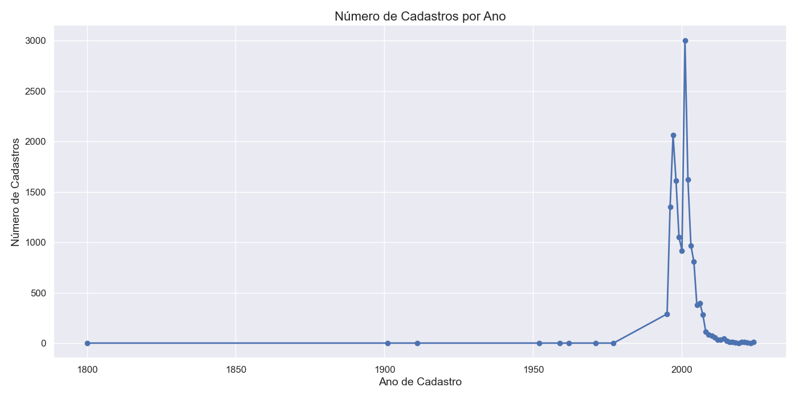
Perfil total de logins (ativos e inativos)

Slide 21
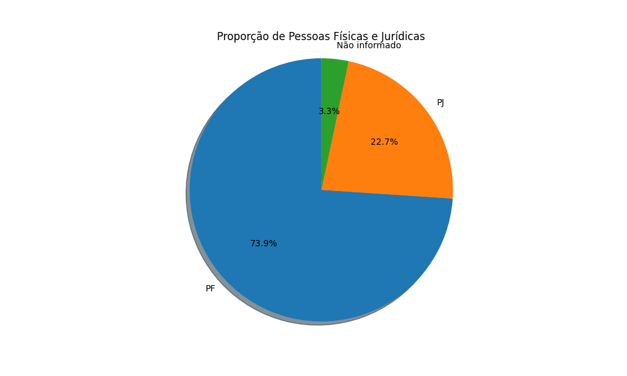
Perfil total de logins (ativos e inativos)

Slide 22
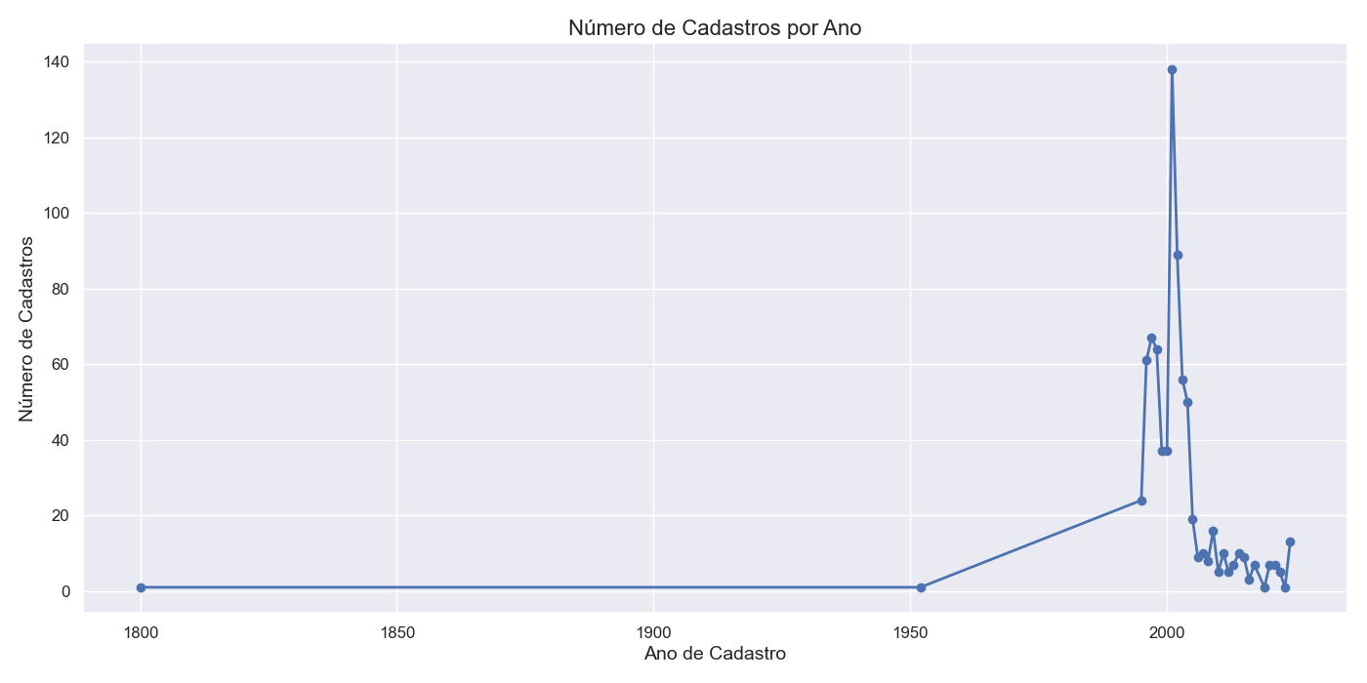
Perfil de logins ativos

Slide 23
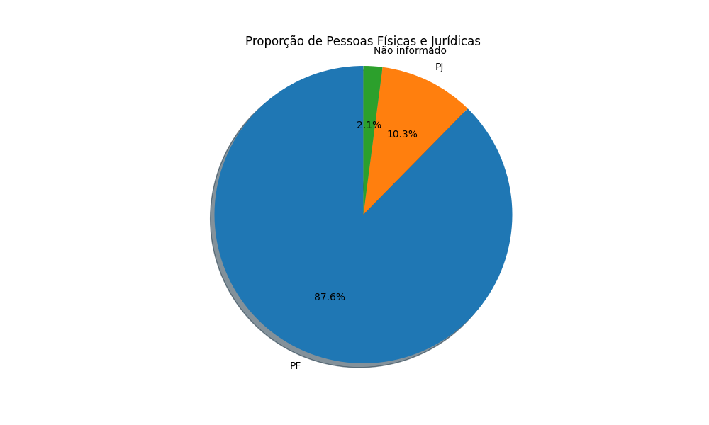
Perfil de logins ativos

Slide 24
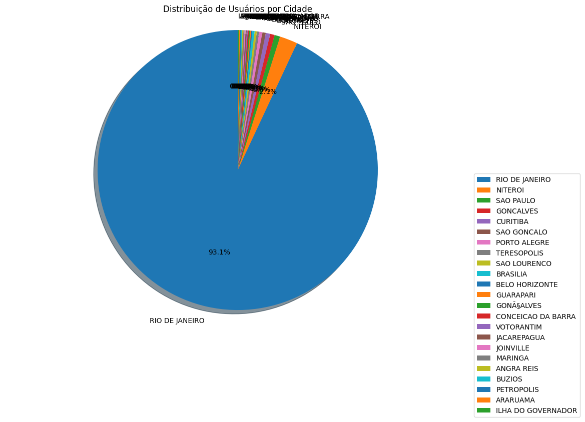
Perfil de logins ativos

Slide 25
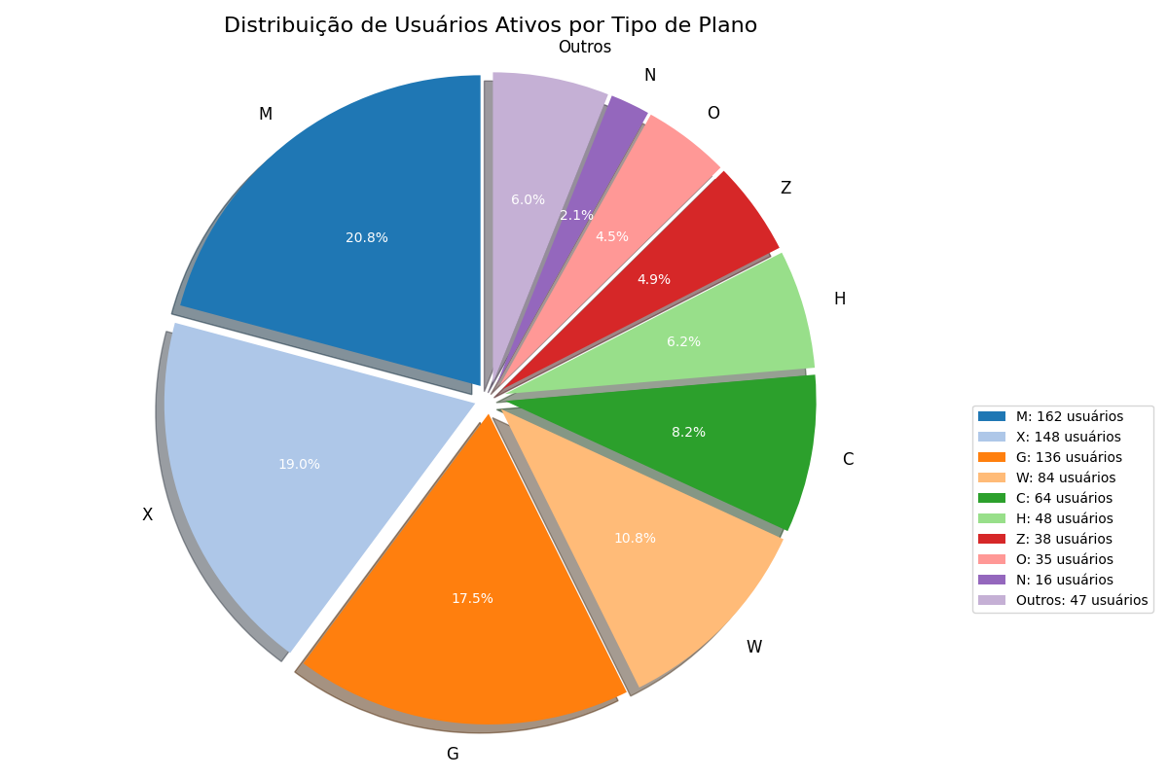
Perfil de logins ativos

Slide 26
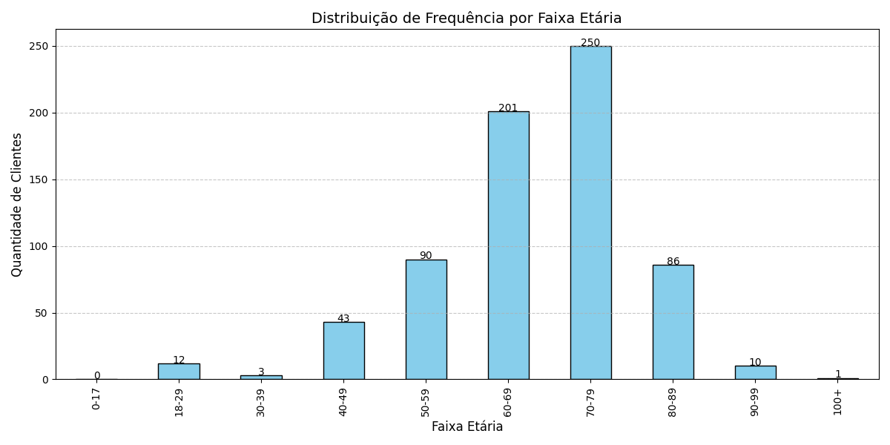
Perfil de logins ativos

Slide 27
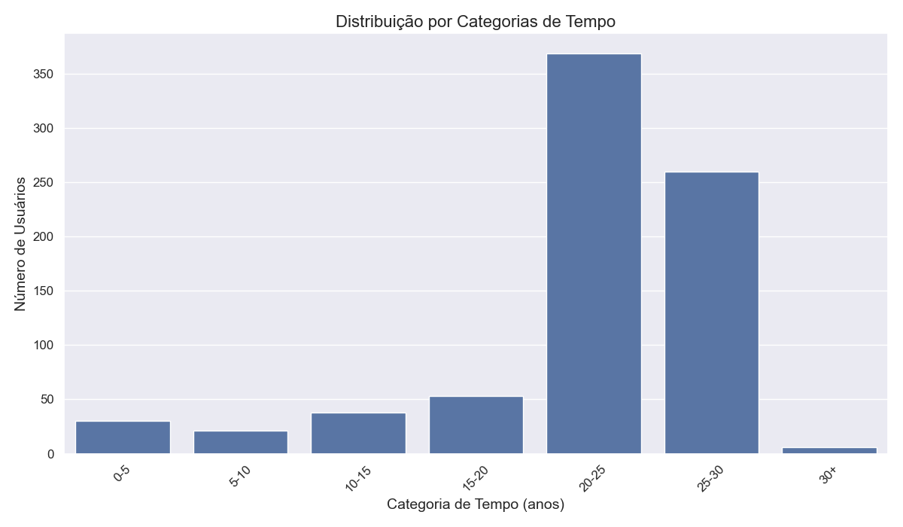
Perfil de logins ativos

Slide 28
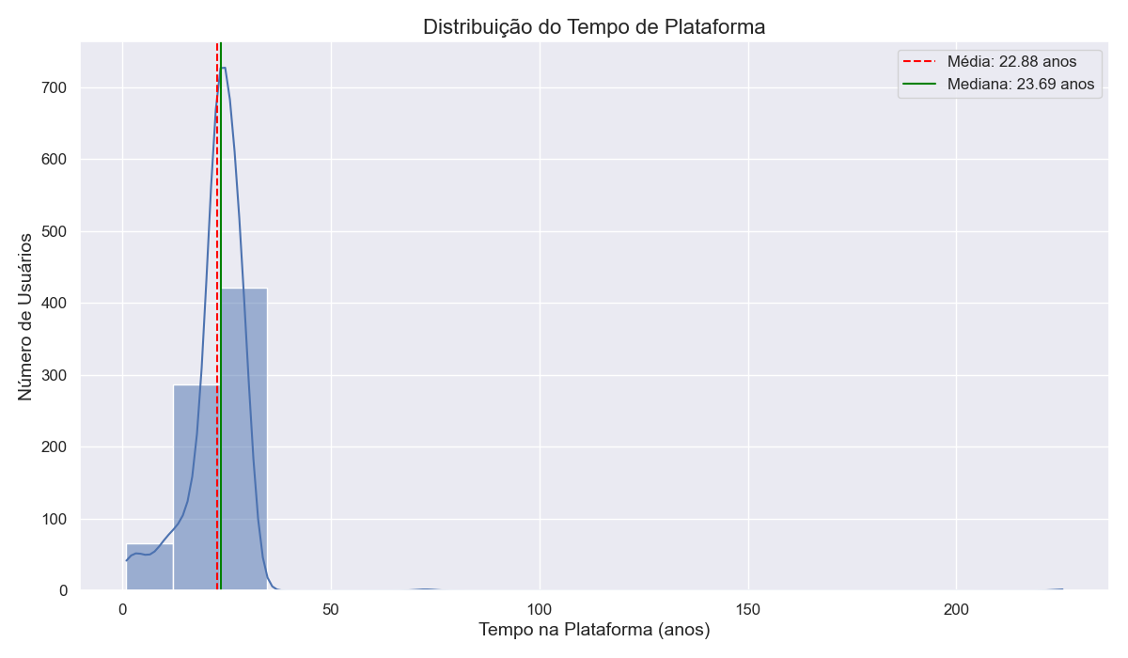
Perfil de logins ativos

Slide 29
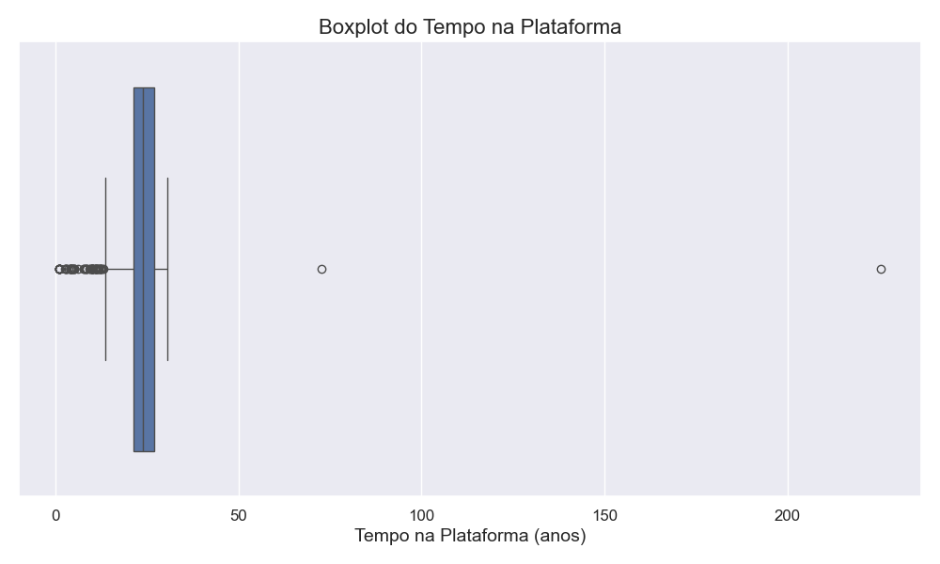
Perfil de logins ativos

Slide 30
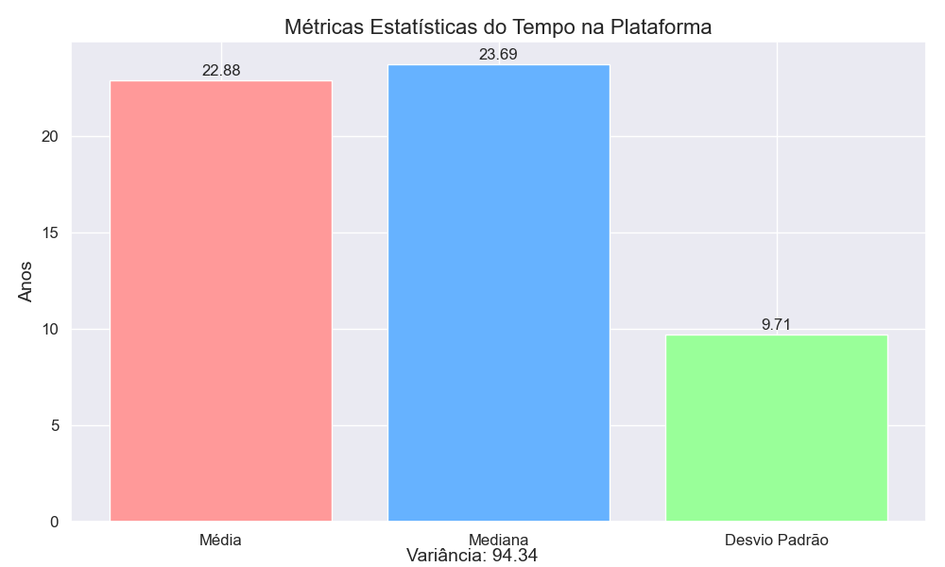
Perfil de logins ativos

Slide 31
Conclusão e próximos passos
Notes:
Concluindo, a análise de dados do perfil de usuário oferece insights valiosos para a CentroIn. Nos próximos passos, planejamos futuras análises e a implementação das recomendações para melhorar a experiência do cliente.

Slide 32
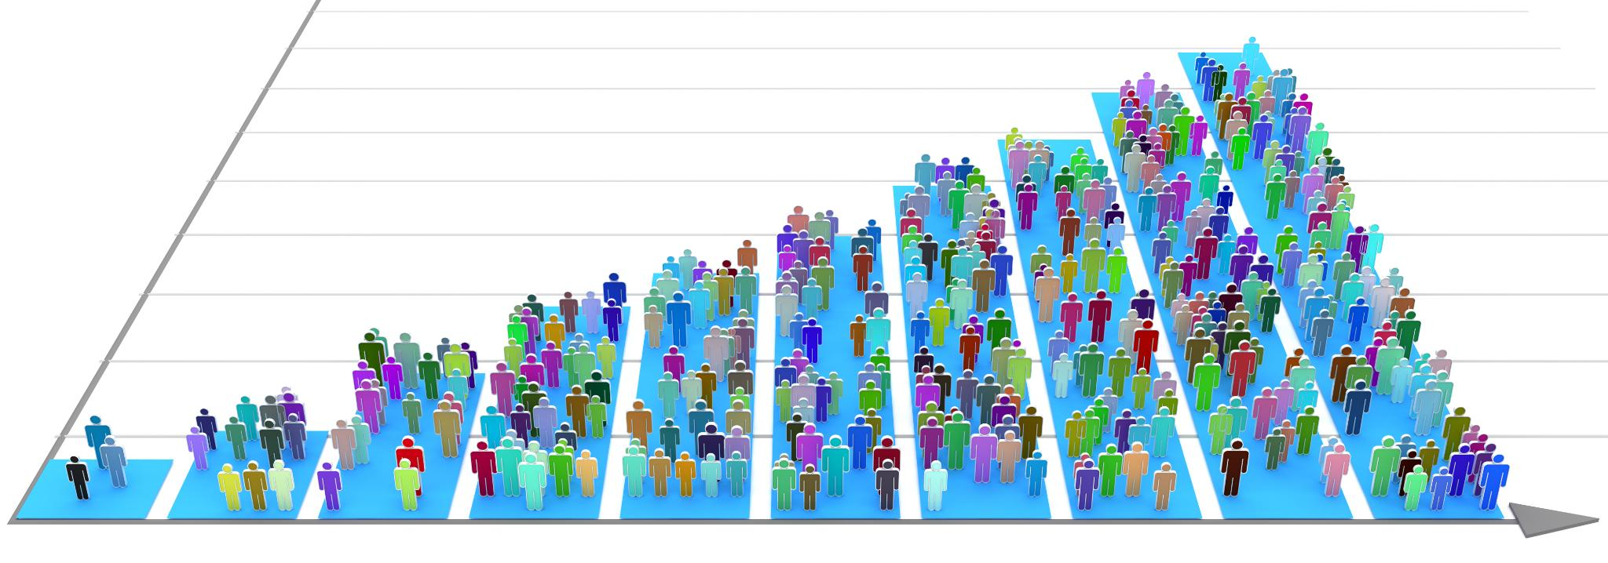
Resumo dos resultados
Características Demográficas dos Usuários
Analisei as características demográficas dos usuários, como idade, gênero e localização, para entender melhor nosso público.
Padrões de Uso
Identifiquei padrões de uso dos usuários, como frequência de acesso e tempo gasto, para otimizar a experiência do usuário.
Insights Obtidos
Os insights obtidos da análise fornecerão suporte crucial para a tomada de decisões futuras e estratégias de desenvolvimento.
Notes:
--- Neste slide, resumimos os principais resultados da análise, destacando as características demográficas dos usuários, padrões de uso e insights obtidos. Essa síntese servirá como base para decisões futuras. Origem da imagem: biblioteca de conteúdos do Microsoft 365

Slide 33
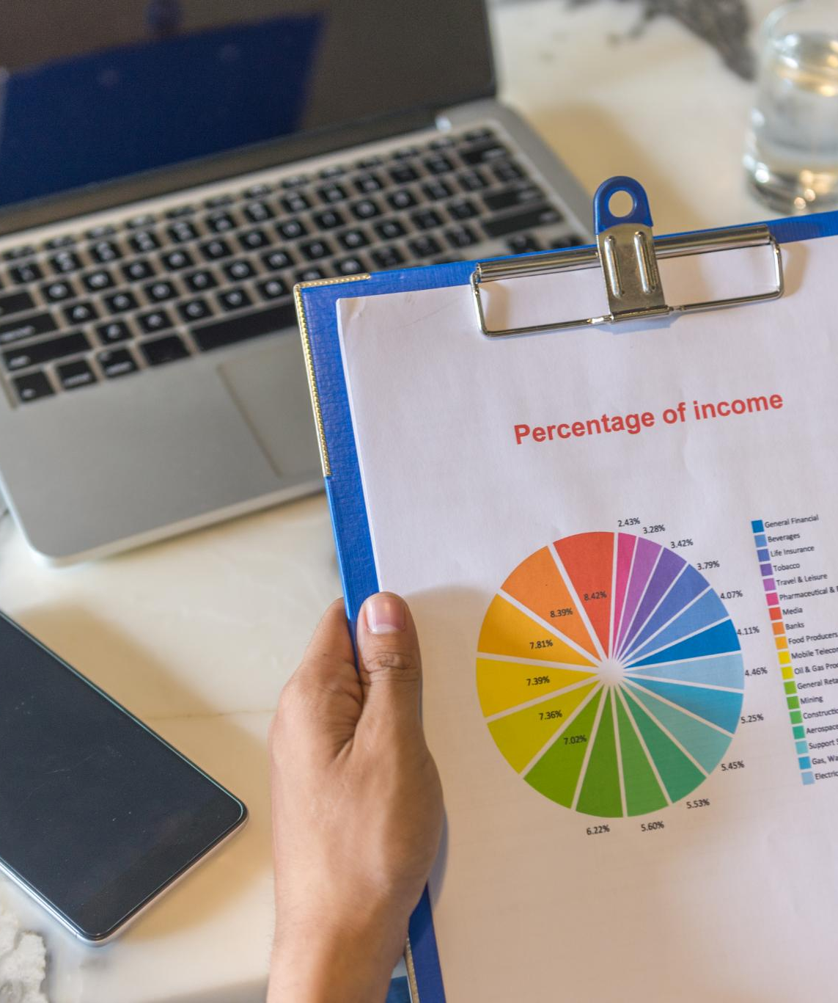
Planos para futuras análises
Análises Contínuas
Poderei realizar futuras análises contínuas sob encomenda para monitorar as mudanças no comportamento dos usuários ao longo do tempo.
Impacto das Recomendações
Poderei acompanhar o impacto das nossas recomendações para entender como elas afetam a experiência do usuário.
Alinhamento com Clientes
Poderei garantir que o CentroIn esteja sempre alinhado com as necessidades e preferências dos nossos clientes.
Notes:
--- Planejamos realizar análises contínuas para monitorar as mudanças no comportamento dos usuários e acompanhar o impacto das nossas recomendações. Isso garantirá que a CentroIn esteja sempre alinhada com as necessidades dos clientes. Origem da imagem: biblioteca de conteúdos do Microsoft 365

Slide 34

Implementação das recomendações
Importância da Implementação
A implementação das recomendações é essencial para a melhoria contínua dos serviços prestados pelo CentroIn.
Desenvolvimento de um Plano de Ação
Um plano de ação bem estruturado ajudará a garantir que as melhorias sejam realizadas de maneira eficiente.
Eficiência e Eficácia
A eficiência e eficácia na implementação são fundamentais para alcançar os resultados desejados.
Notes:
--- A implementação das recomendações é fundamental para melhorar os serviços da CentroIn. Vamos desenvolver um plano de ação para garantir que as melhorias sejam realizadas de forma eficiente e eficaz. Origem da imagem: biblioteca de conteúdos do Microsoft 365

Slide 35
Obrigado!
Guilherme Pinto Lima de Almeida
Estácio EAD (Análise de Dados)
Matrícula 202401455181
Respositório: https://github.com/iugmali/20250614-trabalhovoluntario-estacio

